Slide 1
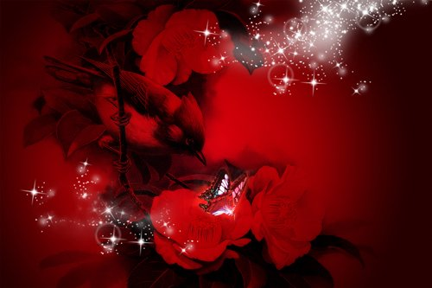
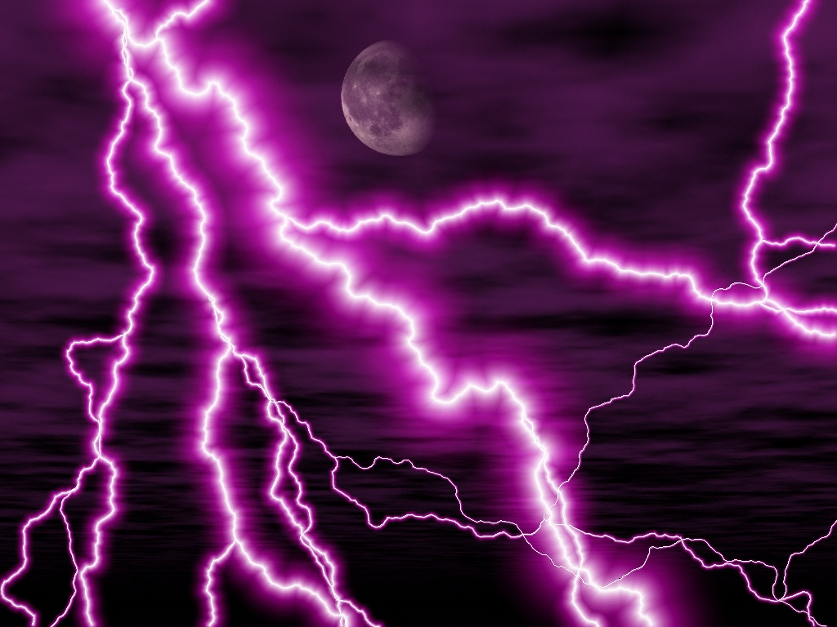
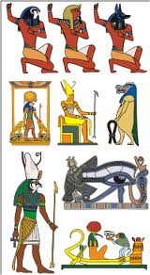
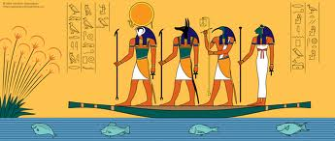
Пантеон
давньоєгипетських
богів
Пантеон
давньоєгипетських
богів
Матеріали підготувала
Назарчук О.І. – вчитель
світової літератури
Залужанської загальноосвітньої
школи І –ІІІ ступенів

Slide 2
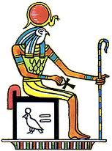
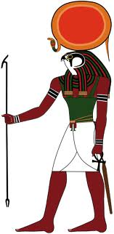
Ра – верховний бог Сонця
Ра – бог Сонця, який подорожує у човні небосхилом, творець богів і людей. Відтворювався у вигляді сокола або людини у вигляді сокола, у подвійній короні Нижнього і Верхнього Єгипту.
З Ра ототожнювали цілий ряд богів, даючи їм імена: Амон –Ра, Монту-Ра, Себек-Ра, Хнум-Ра тощо. З часів V династії культ Ра одержує офіційне визнання і ім’я Ра стає складовою частиною титулів єгипетських царів.

Slide 3
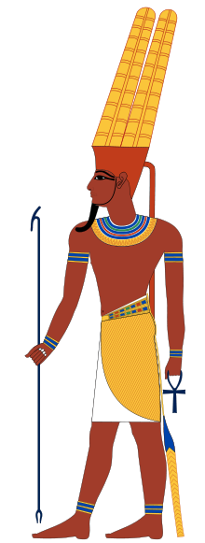
Амон
Амон – спочатку місцевий бог Фів, пізніше його культ поширився на весь Єгипет і жерці ототожнювали його з богом Сонця Ра, називаючи Амон-Ра. Його ім’я включалося в імена фараонів, наприклад, Тутанхамон. У давньоєгипетському мистецтві зображувався у вигляді барана, людини з головою барана або людини, прикрашеної пір’ям. Греки ототожнювали Амона з Зевсом а римляни з Юпітером.

Slide 4
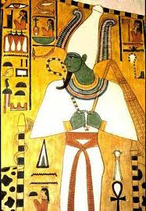
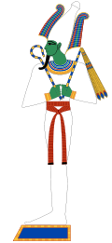
Осіріс
Осіріс – бог, який об’єднав у собі функції правителя, бога природи і владики царства мертвих.
Символом Осіріса був стовп Джеж, призначення якого до цього часу повністю не з’ясовано вченими.
Осіріс, первісток бога землі Геба і богині неба Нут, у міфологічні часи, як вважалося, успадкував владу на землі від свого батька. Саме Осіріс навчив людей хорошим манерам та звичаям, відучивши їх від людоїдства. Від нього люди дізналися, як вирощувати злаки й виноград, випікати хліб, виготовляти пиво і вино, будувати міста, лікувати, почитати богів, а також добувати і обробляти мідну і золоту руди.

Slide 5
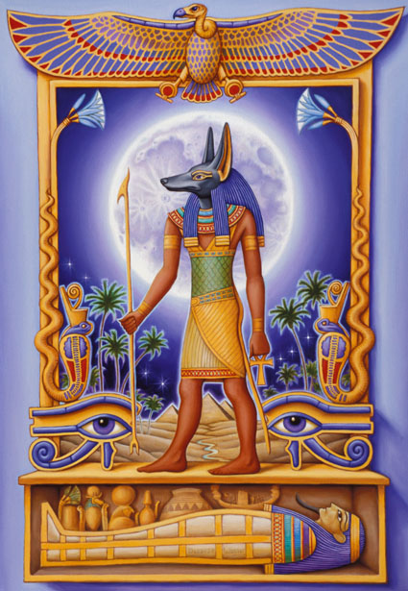
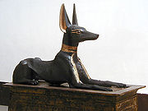
Анубіс
Анубіс - давньоєгипетський бог шанування якого було тісно пов’язане з культом мертвих; охоронець могил і мумій, покровитель померлих, некрополів і цвинтарів, один із суддів царства мертвих, хранитель отрут і ліків, мав дар передбачення.
За життя він покликаний вести душі крізь темряву невігластва, а після смерті був провідником душі в Дуат небесний.
Анубіс – син Осіріса і Нефтіди. Зображували його у вигляді шакала або у вигляді людини із шакалячою головою, що тримає в руці символ життя “анх”.

Slide 6
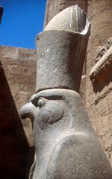
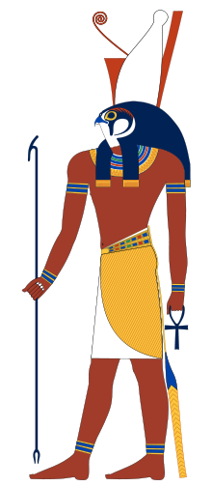
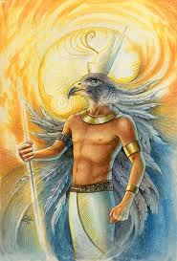
Гор
Гор (Хор Небосхильний) – давньоєгипетський язичницький бог, що уособлював ранкове сонце та слугував одним із символів влади фараона у вигляді символічного зображення сокола.
Згідно міфу, бог Осіріс був вбитий своїм братом Сетом, який розчленував його тіло і розкидав на великій території. Дружина Осіріса Ізсіда разом із сестрою Нефтіс зібрали залишки Осіріса і за допомогою Анубіса зібрала тіло. Прекрасною соколицею опустилася вона на тіло вбитого чоловіка і зачала від нього спадкоємця (Хора). Звідси витікає чисельна іконографія зображення Хора у вигляді людини-сокола.

Slide 7
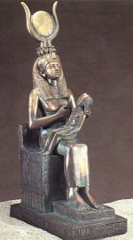
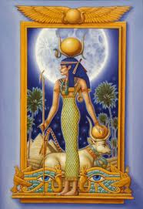
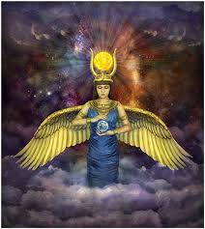
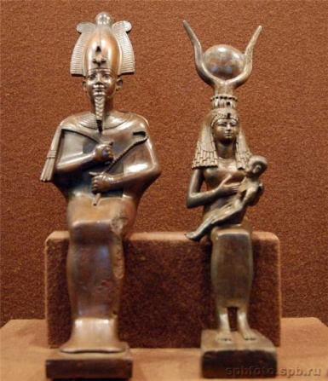
Ісіда
Ісіда (Ізіда) – одне з головних божеств єгипетської міфології. За найдавнішими міфами, дочка богині неба Нут та бога землі Геба або бога сонця Ра; за пізнішими – сестра й дружина бога Осіріса; богиня родючості й материнства.
У греко-римському світі її шанували як володарку землі, творця небесних світил, опікунку моряків та винахідницю вітрил.
Свята на честь Ісіди мали характер містерій. Утаємничені постилися й молились Ісіді ранком і ввечері, брали участь у процесії.
Зображували Ісіду у вигляді корови з сонячним диском між рогами або в образі жінки з рогами й сонячним диском на голові, а іноді із сином Гором на руках.

Slide 8
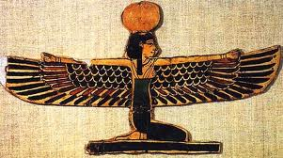
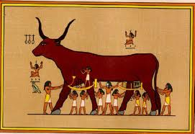
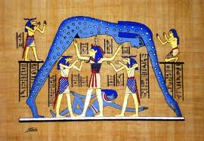
Нут
Нут – в староєгипетській міфології богиня неба, дружина Геба. Діти Нут – зірки, рухом яких вона управляє, і Сонце – Ра щодня проковтує їх, а потім народжує знову ( так відбувається зміна дня і ночі).
Її образ був пов’язаний із культом мертвих. За міфами, вона піднімає померлих на небо і охороняє їх у гробницях.
Зображували її у вигляді жінки, що простяглася по усьому горизонту, торкаючись землі кінчиками пальців рук і ніг, часто із Гебом, що лежить під нею.

Slide 9
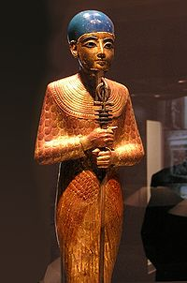
Птах, Пта, Фта
Птах, Пта, Фта – єгипетський бог-творець, що шанувався у Мемфісі. Земним втіленням душі Птаха та його оракулом вважався священний бик Апіс. Як бог-творець Птах вважався покровителем ремесел, мистецтва, майстерності та істини.
У Мемфісі дружиною Птаха вважалася Сехмет, а їх сином бог Нефертум. Сином Птаха також вважався Імхотеп.
В епоху Рмесидів Птах був одним із головних богів Єгипту, покровителем країни та військових походів фораона поруч із Амоном, Ра та Сетом.
Зображувався у вигляді мумії з відкритою головою, із жезлом, що стояв на ієрогліфі , який означав “правда”.

Slide 10
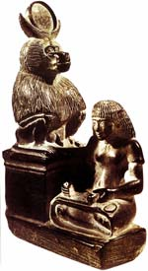
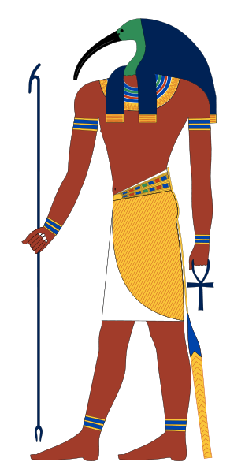
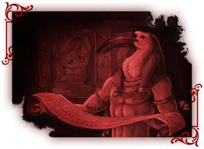
Тот
Тот – староєгипетський бог місяця, часу, мудрості й культури. Його наділяли епітетами “двічі великий” і “тричі великий”.
У давньоєгипетській міфології Тот вважався покровителем освіти та письма. Також його шанували, поряд із Хехом, як бога часу. У пантеоні богів він займав почесне місце писаря, секретаря і радника верховного бога Ра. Крім цього йому приписувалося винайдення року, який налічував 365 днів, а не 360.
Священними тваринами Тота вважали птаха ібіса та мавпу. Дуже часто зображували його в образі людини з головою ібіса і тростиною для письма в руці. Щоправда іноді зустрічаються зображення Тота в образі мавпи-павіана, так як ця мавпа вважалась дуже розумною твариною.

Slide 11
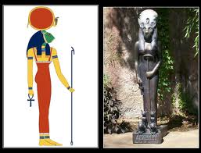
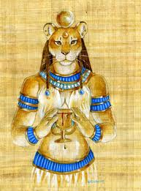
Пахт
Пахт – богиня-левиця у давньоєгипетській міфології. Часто її ототожнювали із іншими богинями-левицями, наприклад, Сехмат. Часто зображувалась із головою кішки, тому що Пахт, богиня правосуддя, стає злісною левицею для грішників, для праведних же вона є такою ж ласкавою, як кішка.

